Slide 1
TALLER DE PROGRAMACIÓN WEB
ANDY SANCHEZ GONZALEZ =V

Slide 2
ACTIVIDADES
Caso de Estudio:
Sistema de Facturación Web Módulo de Consultas
Diseño de Base de datos (PostgreSQL)
Claves Primarias y Foráneas
Inserts en las tablas Correspondientes
Desarrollo de Sistema Web (JSF)
Conexión a Base de Datos mediante ORM (Hibernate)
Mapeo de las tablas de la base de datos.
Accesos a los datos de Clientes, Proveedores y Facturas.

Slide 3
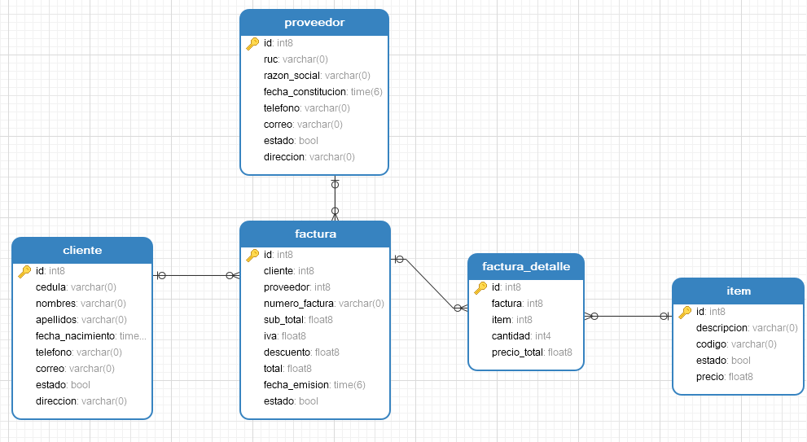
DISEÑO DE BASE DE DATOS
CLAVES PRIMARIAS Y FORANEAS

Slide 4
BASE DE DATOS

Slide 5
SCRIPTS
INSERT INTO public.cliente(cedula, nombres, apellidos, fecha_nacimiento, telefono, correo, direccion, estado )
VALUES ('0953255957', 'GLORIA', 'ALVAREZ CROSS', now(), '0953255957', 'gloria@gmail.com', 'GUATEMALA', TRUE);
INSERT INTO public.proveedor(ruc, razon_social, fecha_constitucion, telefono, correo, direccion, estado)
VALUES ('1768154260001', 'EMPRESA PUBLICA METROPOLITANA DE AGUA', now(), '691060', 'agua@metropolitano.com', 'QUITO', true);
INSERT INTO public.item(descripcion, codigo, estado, precio)
VALUES ('APLICACION MOVIL', '0005', true, 308.17);

Slide 6
Scripts
INSERT INTO public.factura(
cliente, proveedor, numero_factura, sub_total, iva, descuento, total, fecha_emision, estado)
VALUES (1,1, '001-002-000067', 616.35, 84.05, 0, 700.40, now(), true);
INSERT INTO public.factura_detalle(
factura, item, cantidad, precio_total)
VALUES (1, 1, 2, 616.35);

Slide 7
PROGRAMACIÓN JSF Librerias ADD Postgres - Primefaces
import javax.annotation.PostConstruct;
import javax.faces.view.ViewScoped;
import javax.inject.Inject;
import javax.inject.Named;

Slide 8
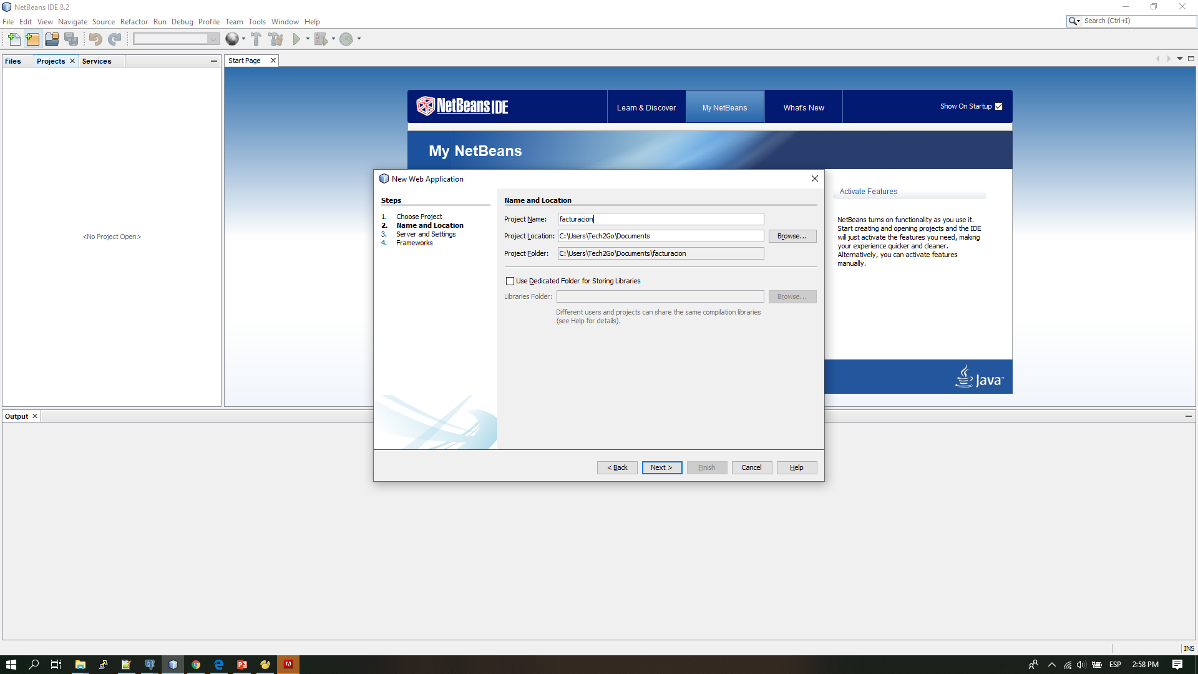

Slide 9
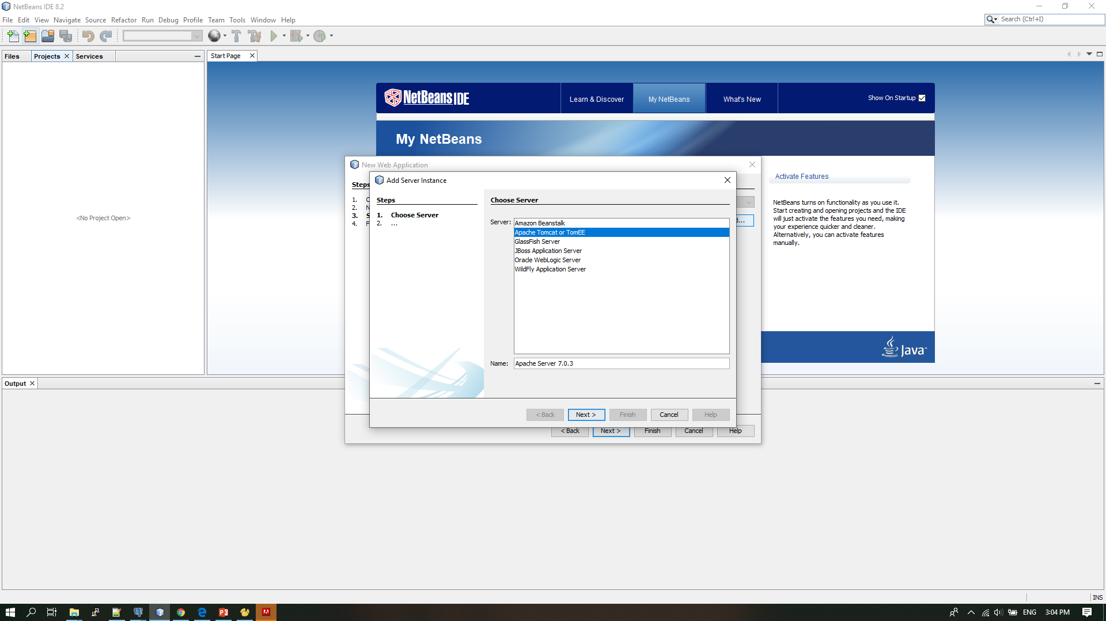

Slide 10


Slide 11
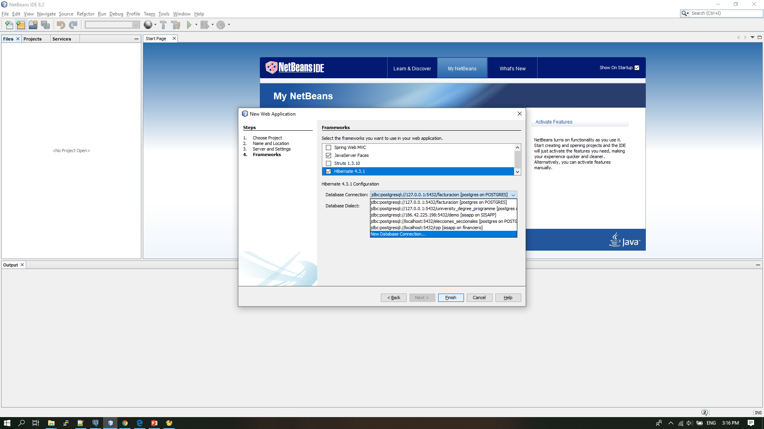

Slide 12
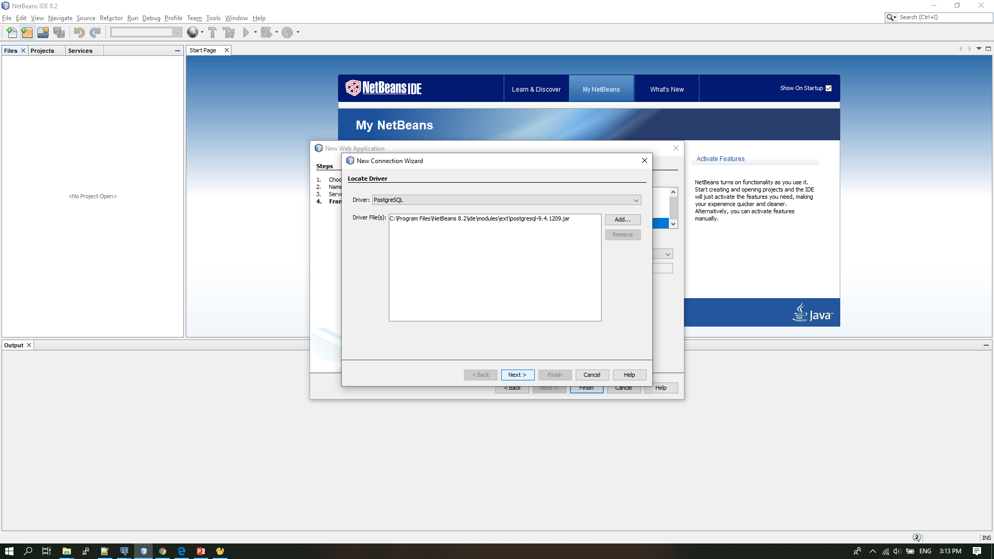

Slide 13
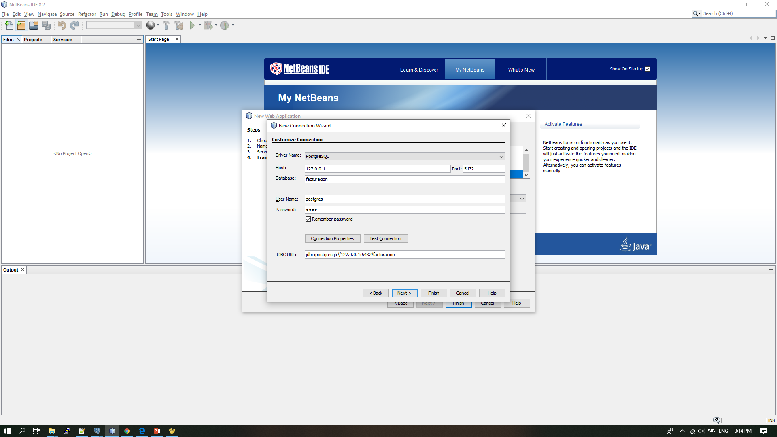

Slide 14
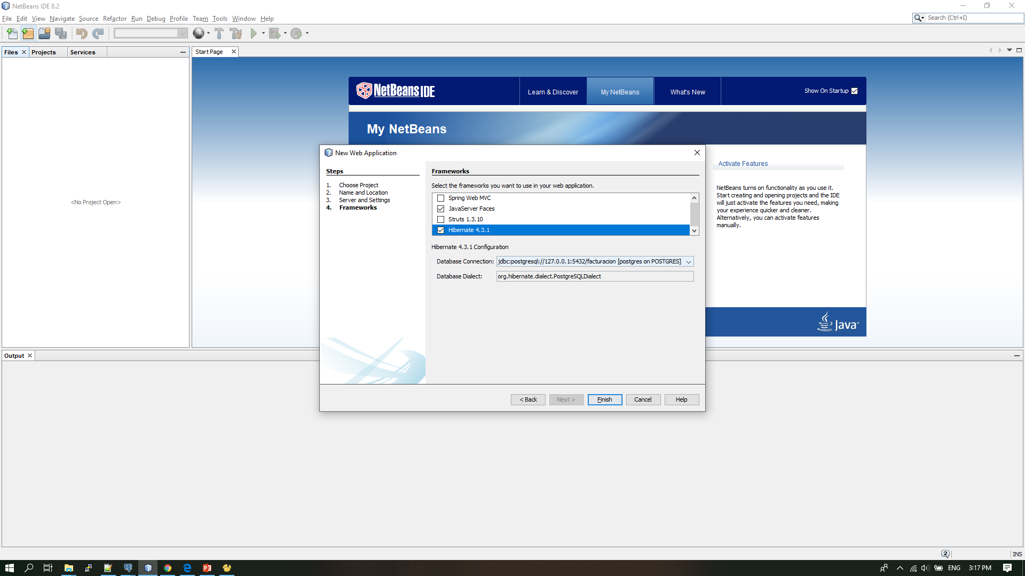

Slide 15
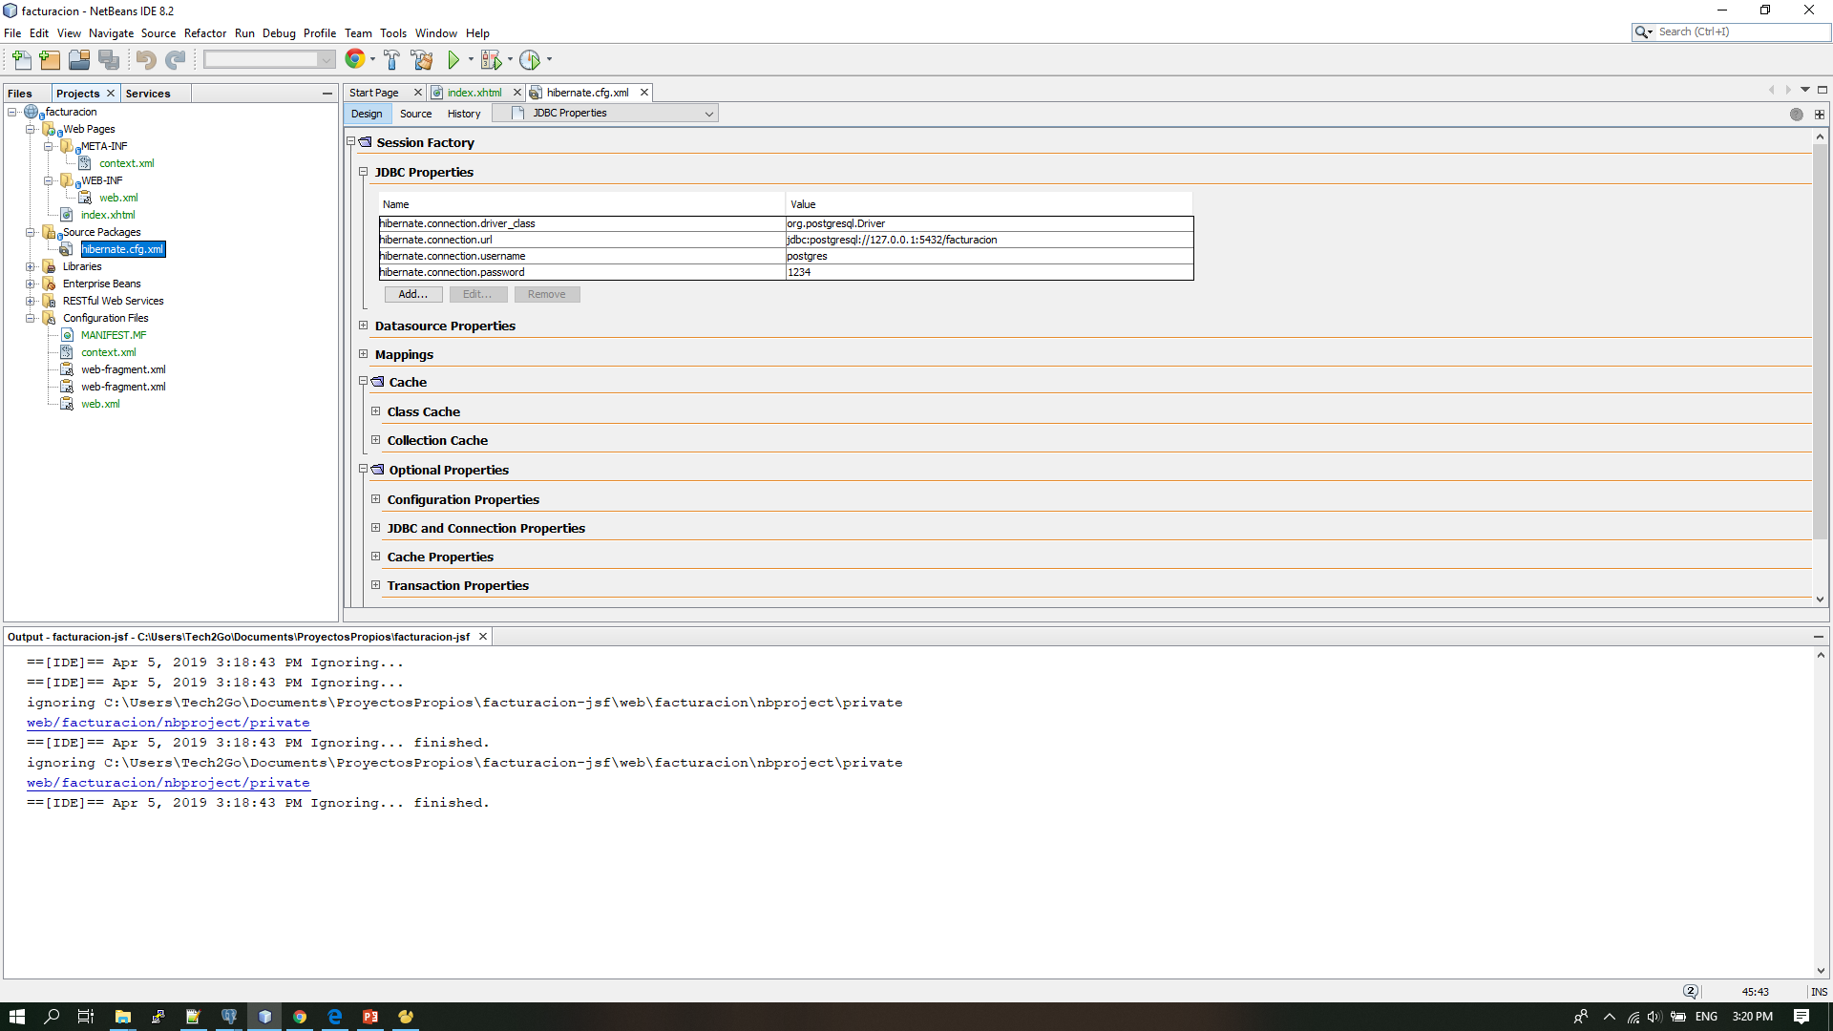

Slide 16
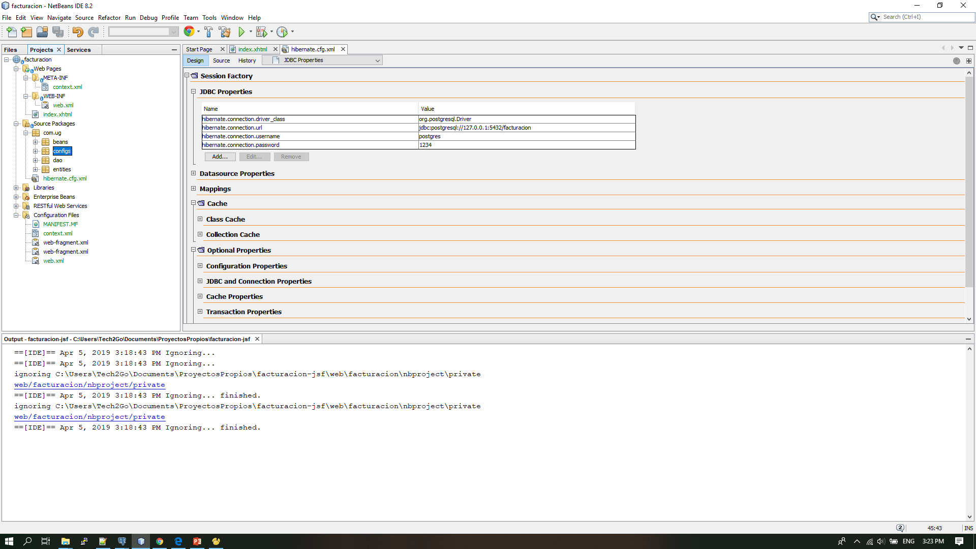

Slide 18
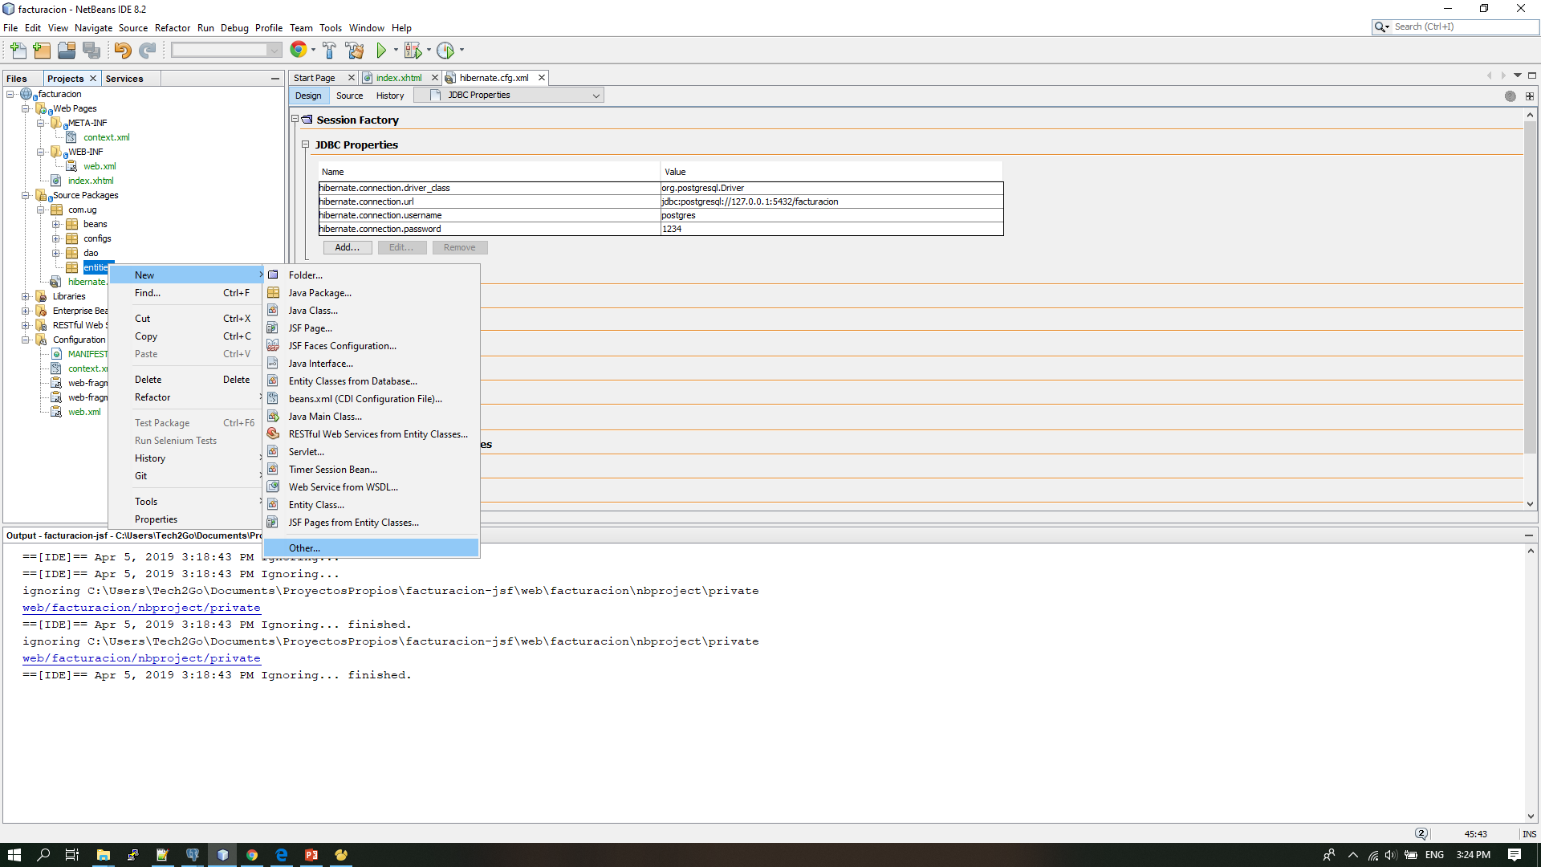

Slide 19
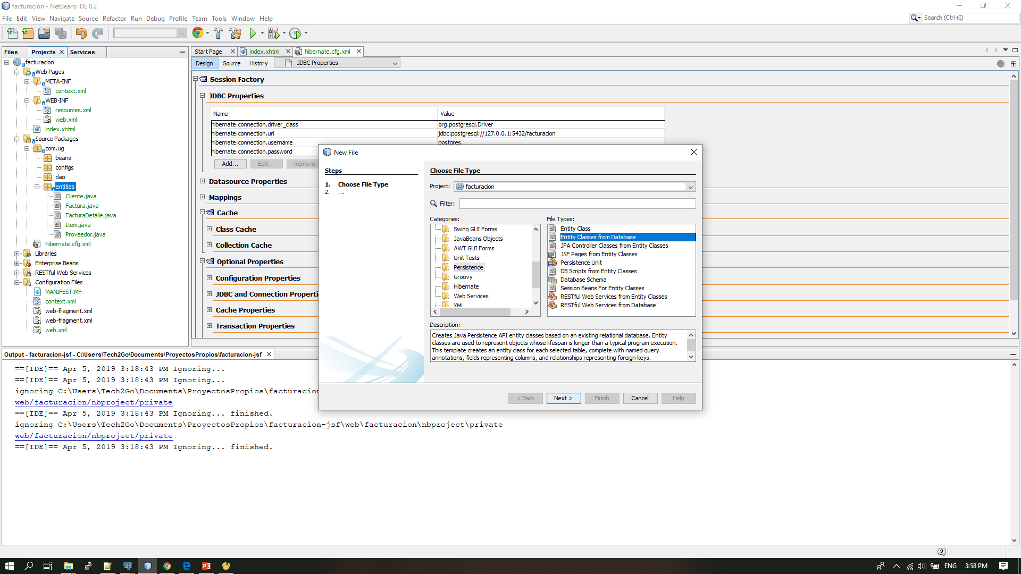

Slide 20
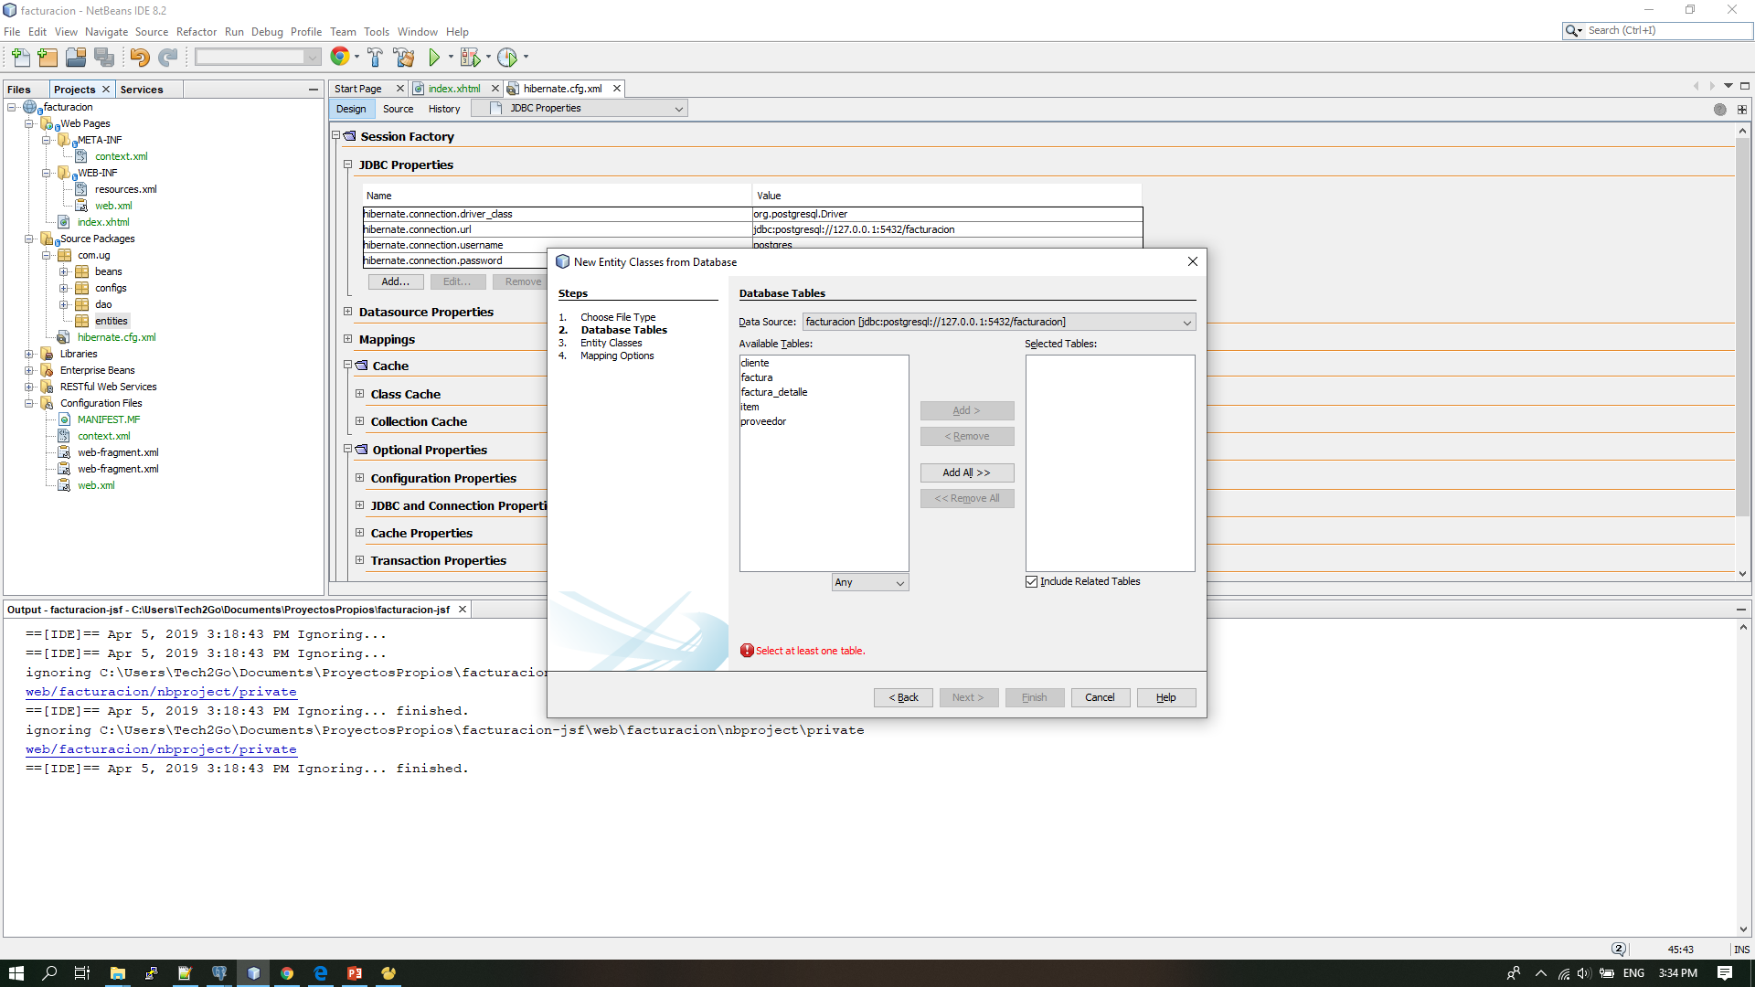

Slide 21
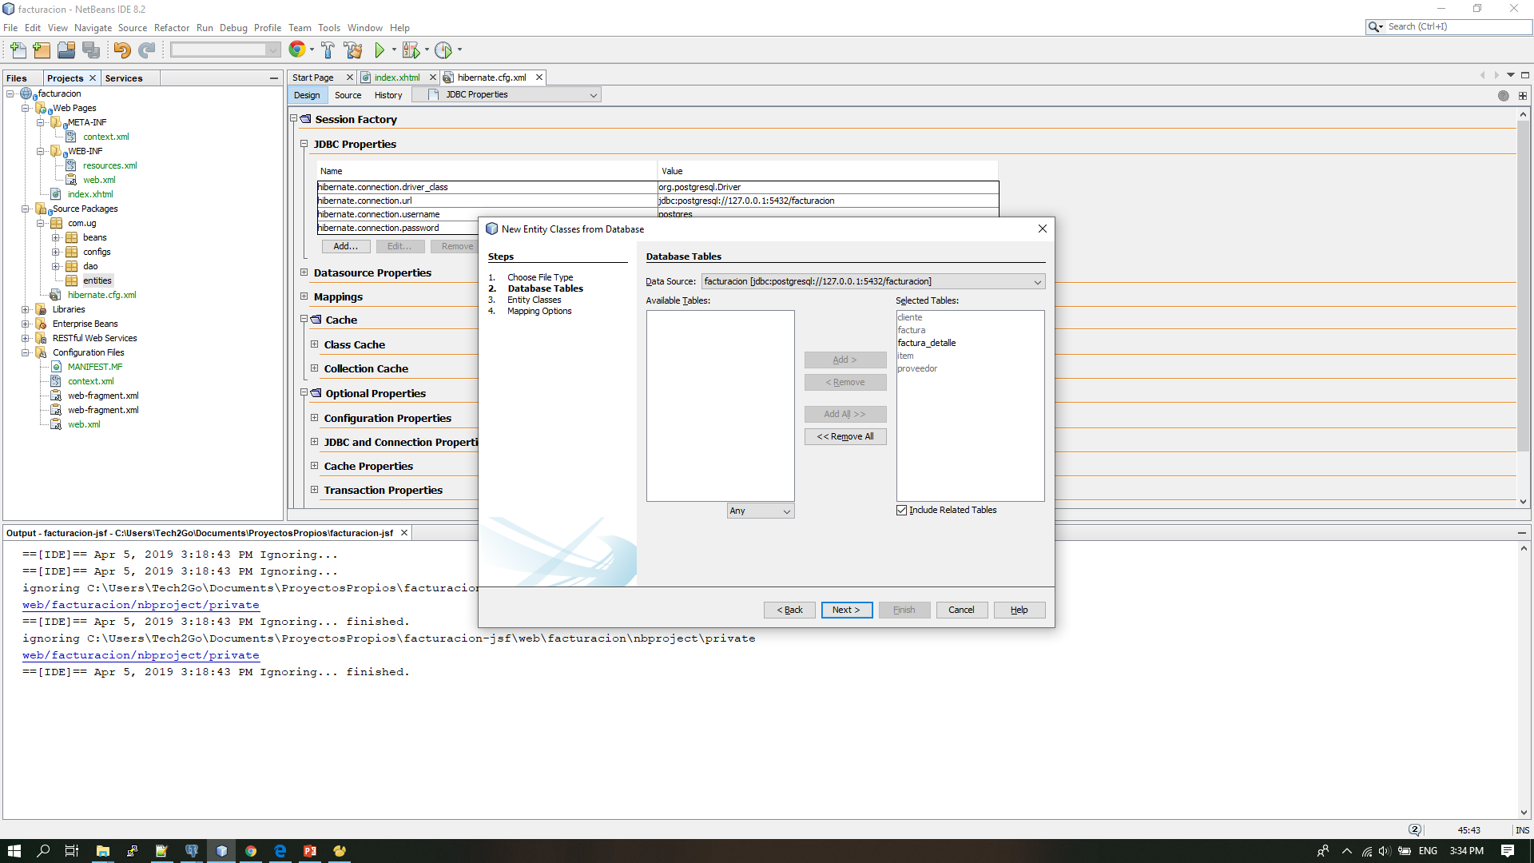

Slide 22
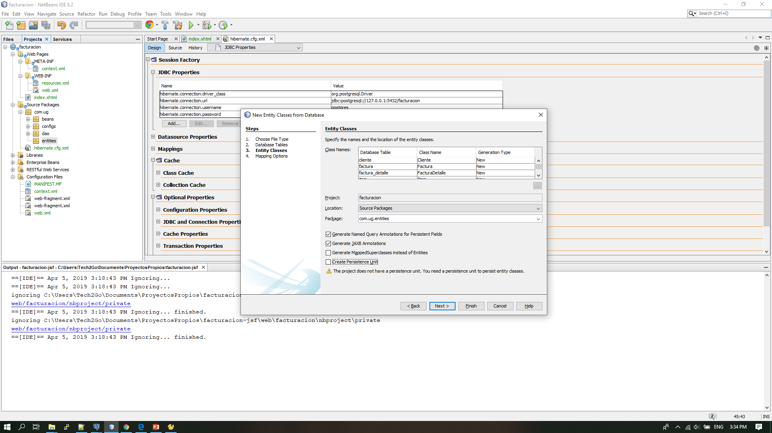

Slide 23
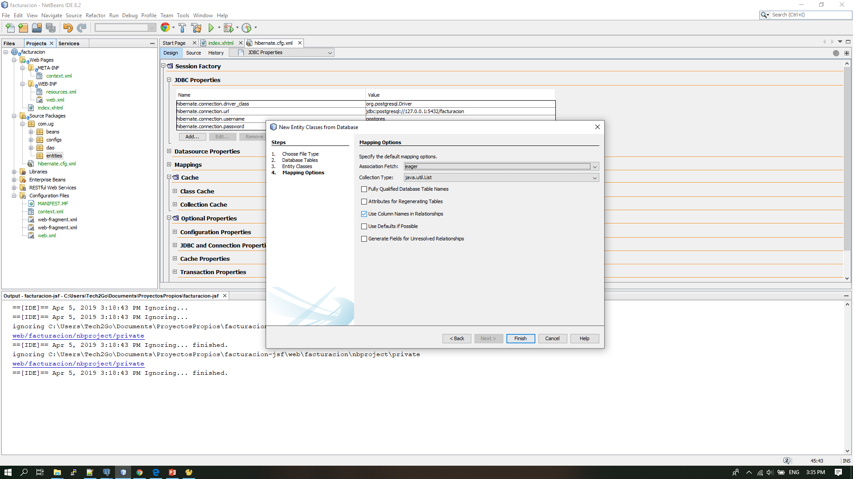

Slide 25
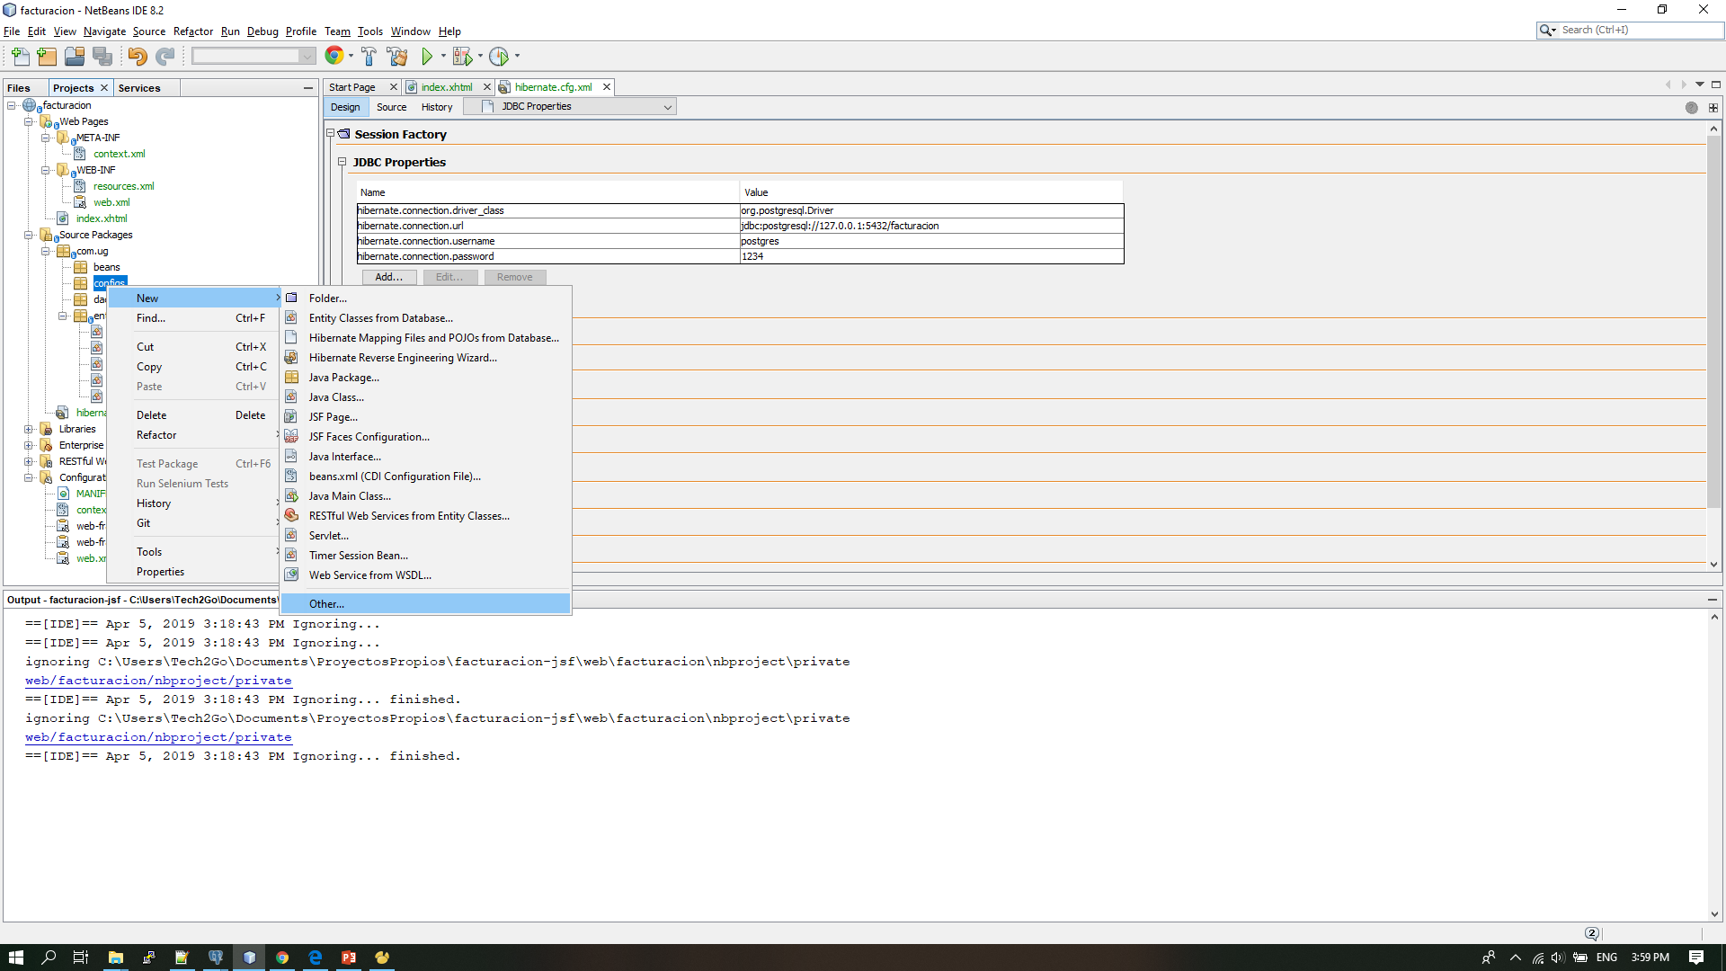

Slide 26
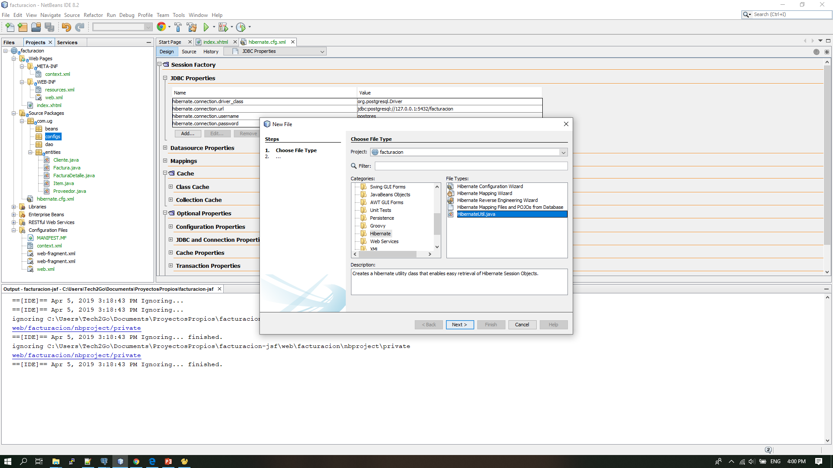

Slide 27
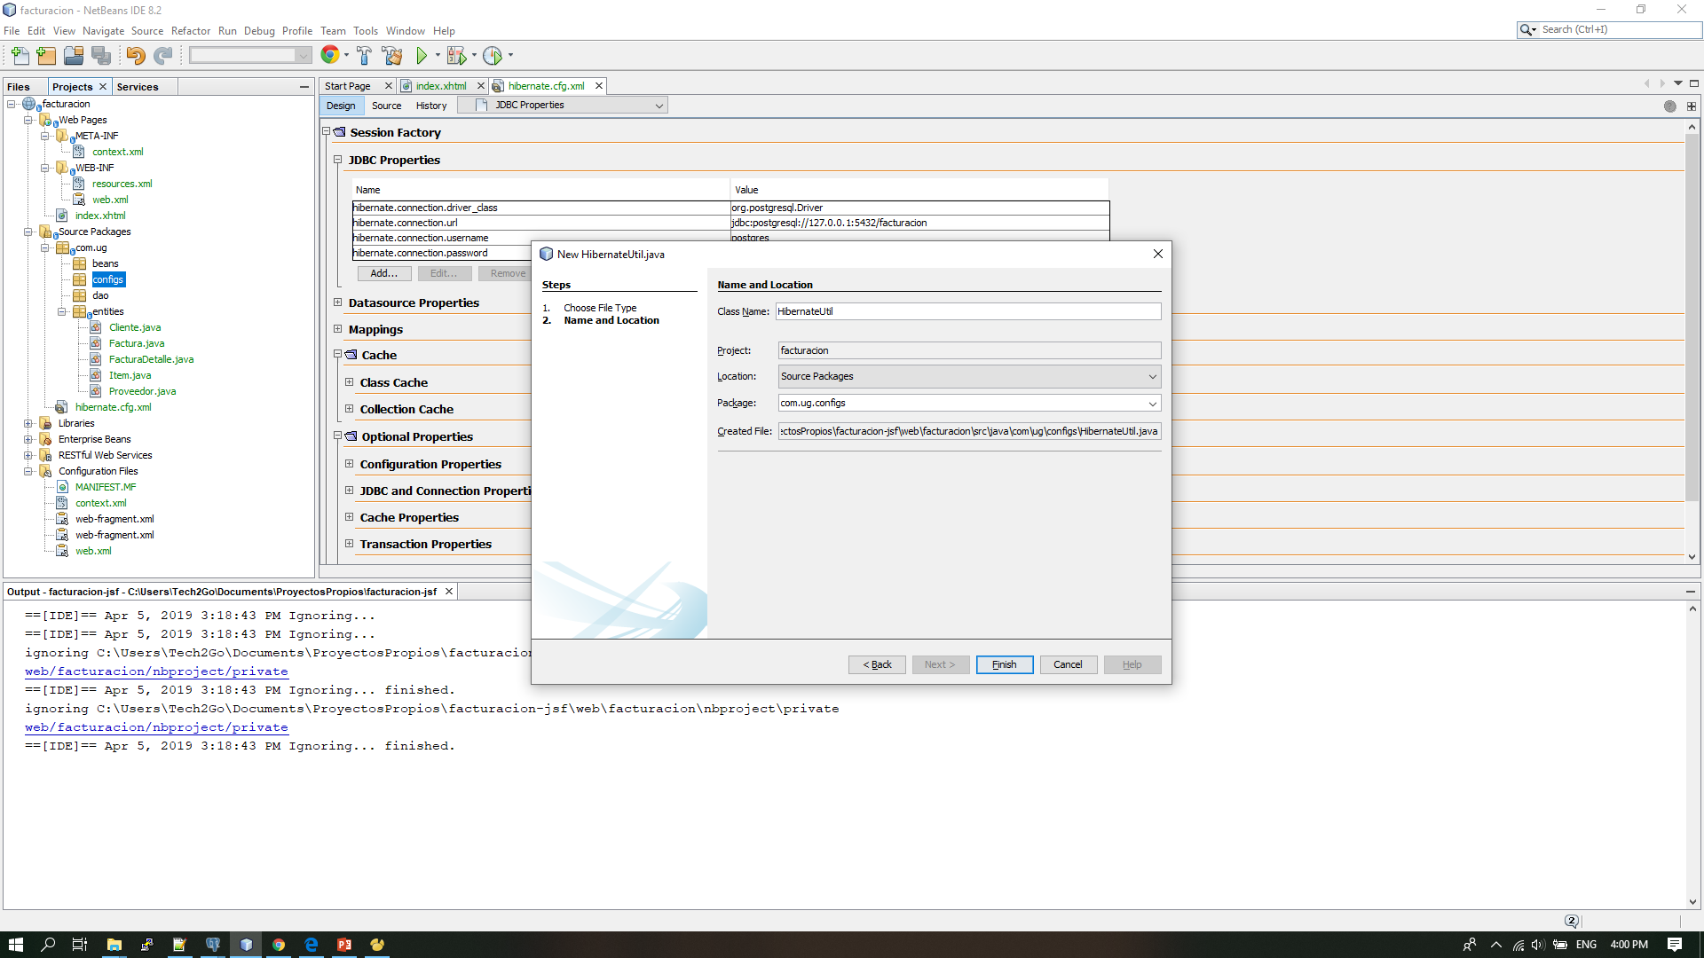

Slide 28
DAO

Slide 29
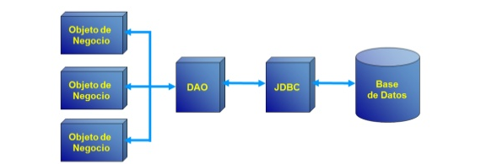
DAO es un objeto que proporciona una interfaz abstracta a algún tipo de base de datos u otro mecanismo de persistencia.
DAO se puede utilizar en un gran porcentaje de las aplicaciones, que requieran almacenamiento de datos.
DAO oculta todos los detalles de almacenamiento del resto de la aplicación, actuando como intermediario entre la aplicación y la base de datos.

Slide 30
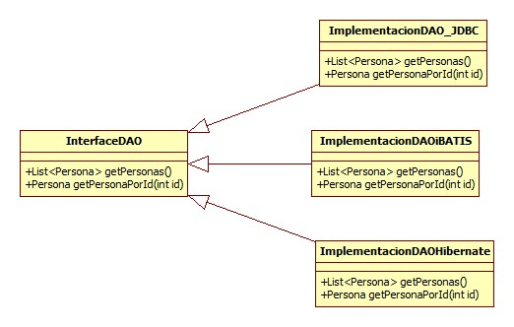

Slide 31
IClientes
public List<Cliente> findAllClientes();

Slide 32
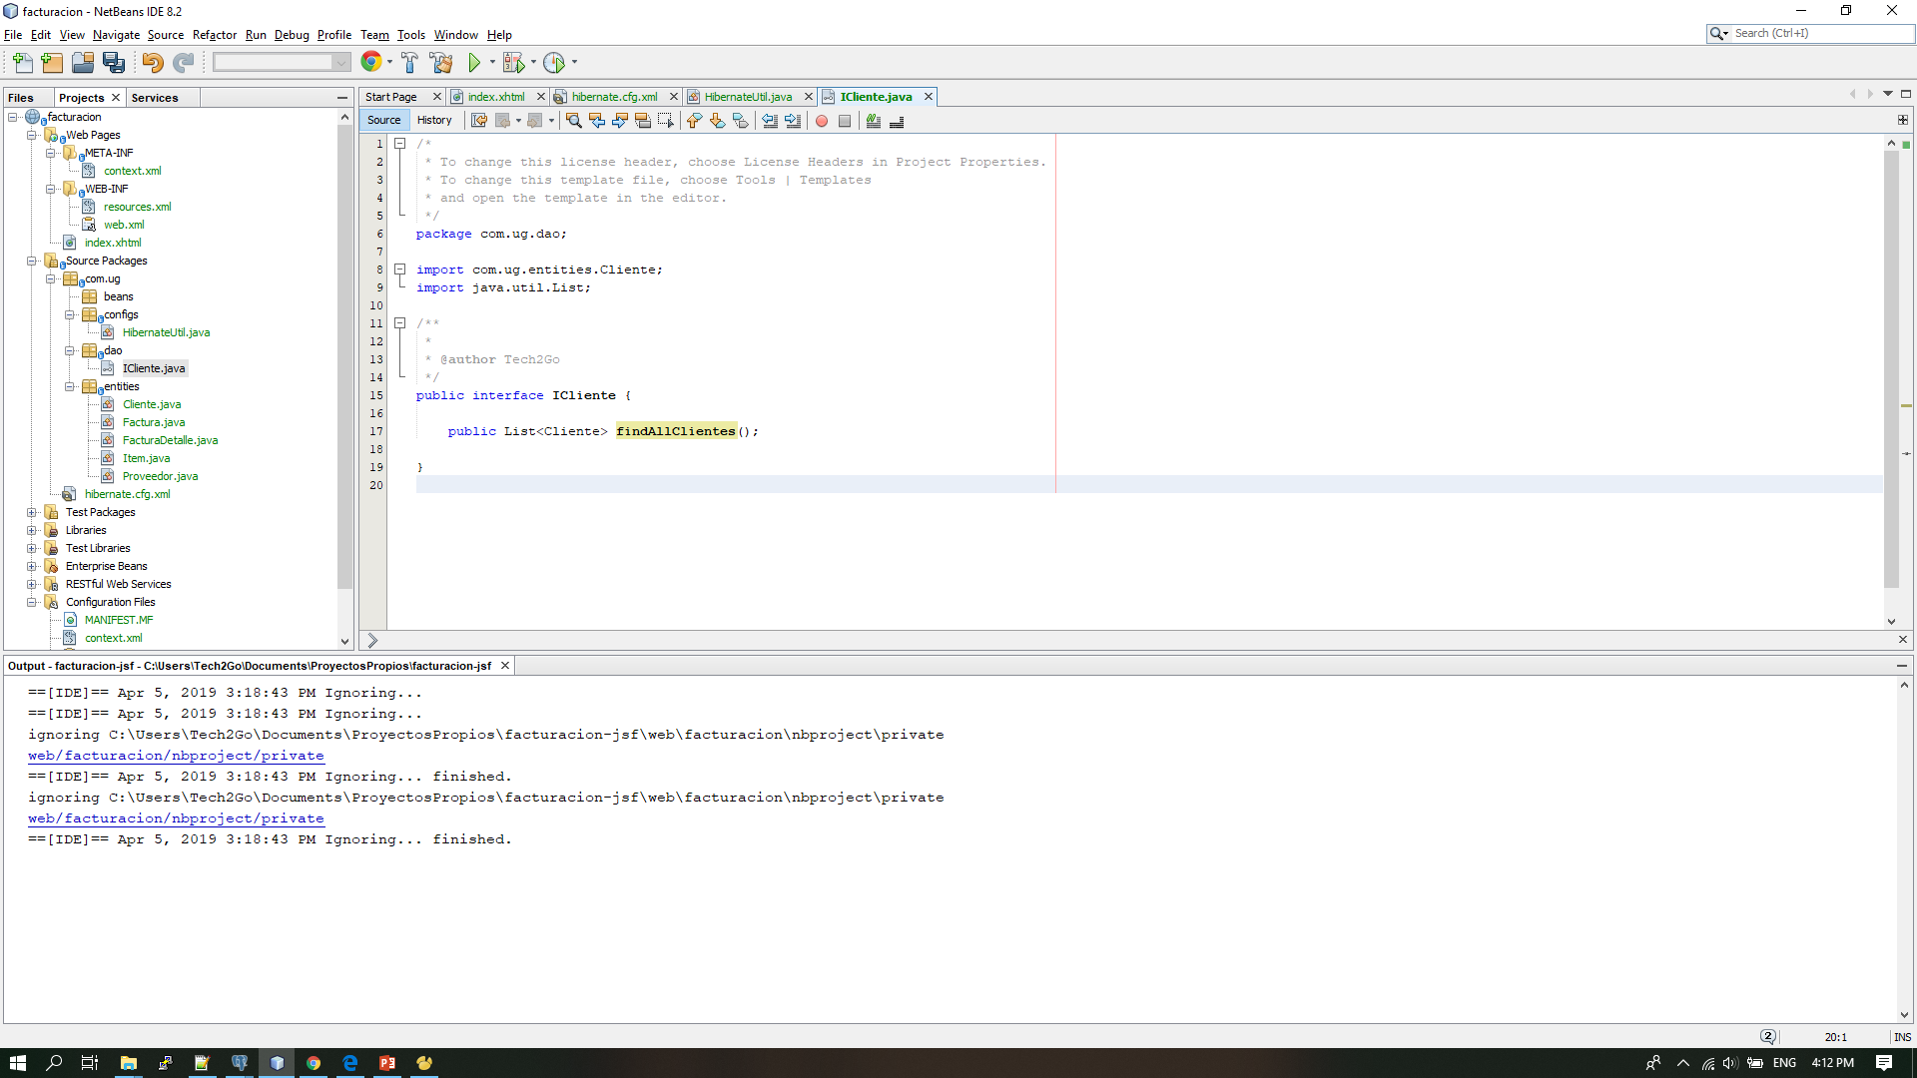

Slide 33
IClientes
public List<Cliente> findAllClientes();

Slide 34
ClienteDAO
public class ClienteDAO implements ICliente{
@Override
public List<Cliente> findAllClientes() {
throw new UnsupportedOperationException("Not supported yet."); //To change body of generated methods, choose Tools | Templates.
}
}

Slide 35
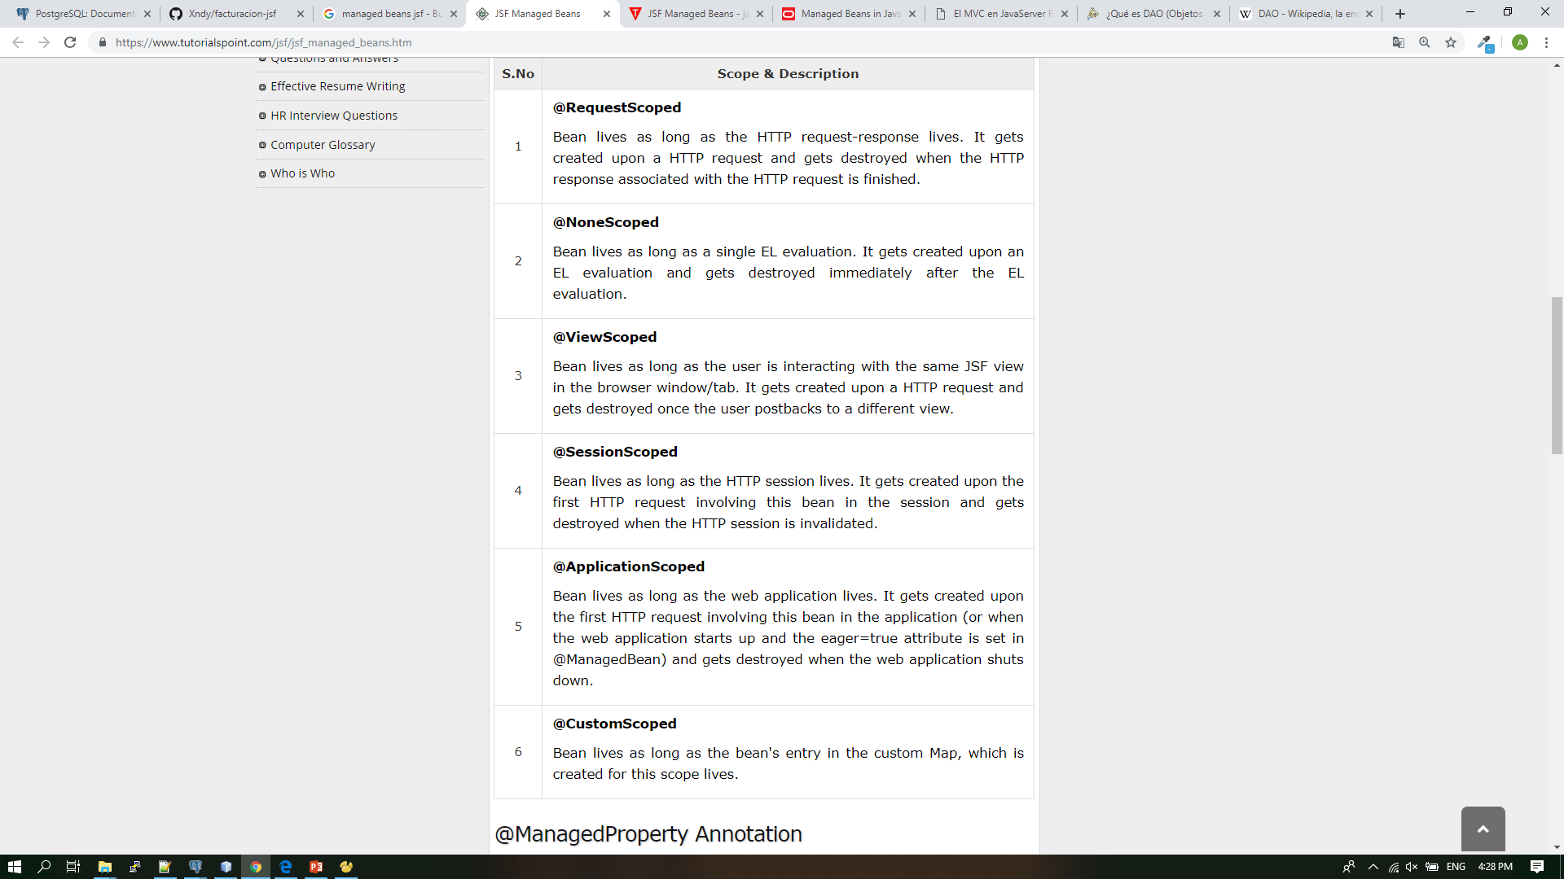
MANAGED BEANS

Slide 36
ClienteMB

